Slide 1

KALI LINUX系统
信息科学与技术学院
-主讲：张天鹏

Slide 2

1.为什么要装kali？
请在此处添加副标题

Slide 3
1
系统本身集成各种工具。比如burp,sqlmap,msf,beff, nmap,set，Python等等
2
有助于熟悉渗透测试。
3
有助于熟悉linux系统。

Slide 4
关于kali linux
Kali Linux 前身是 BackTrack（基于ubuntu），是一个基于 Debian 的 Linux 发行版，包含很多安全和取证方面的相关工具。支持 ARM架构。
Kali Linux是基于Debian的Linux发行版， 设计用于数字取证和渗透测试 和 黑客攻防。由Offensive Security Ltd维护和资助。最先由Offensive Security的Mati Aharoni和Devon Kearns通过重写BackTrack来完成，BackTrack是他们之前写的用于取证的Linux发行版 。

Slide 5

安装KALI

Slide 6
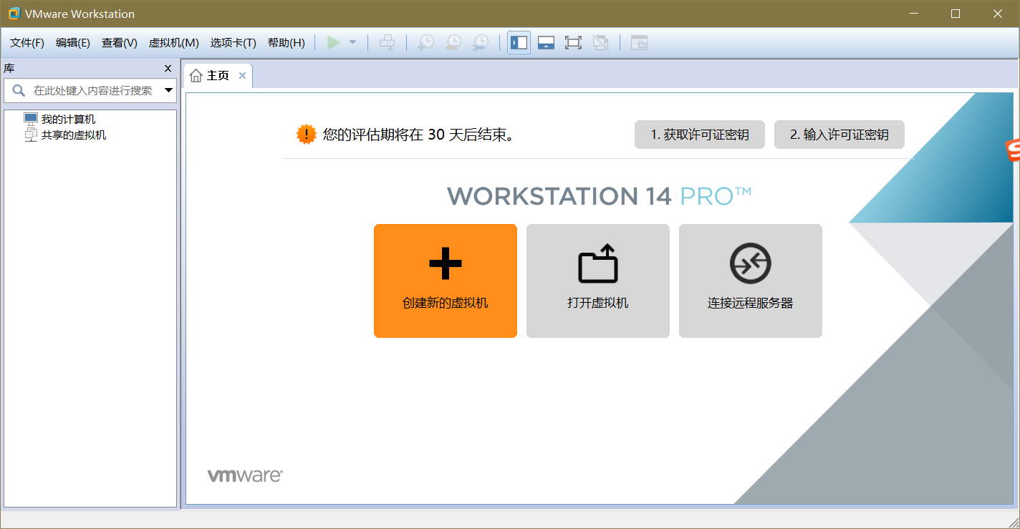

Slide 7
01
创建一个虚拟机，
02
典型安装，安装到一个块（不要拆分） 系统为Debian 8x64位
03
打开虚拟机，选择install
04
选择中国，汉语，然后设置一个root密码
自己记着，一般都设置密码为root
05
到分区这里，选择把系统安装在一个磁盘里，然后选择默认的的磁盘空间就行了

Slide 8
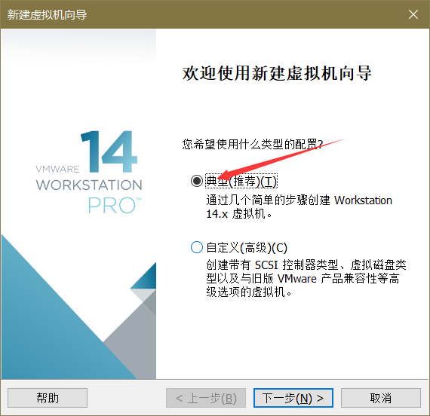

Slide 9
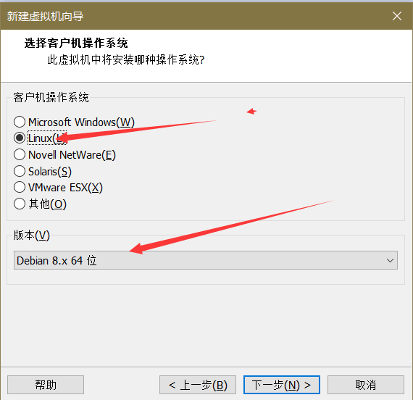

Slide 10
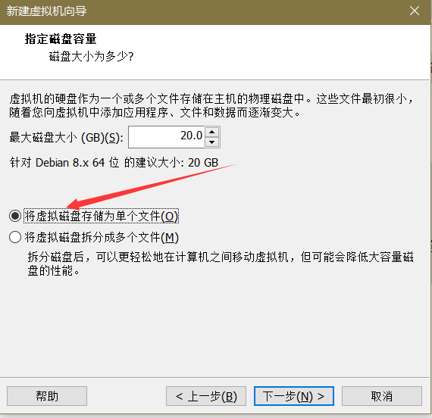

Slide 11
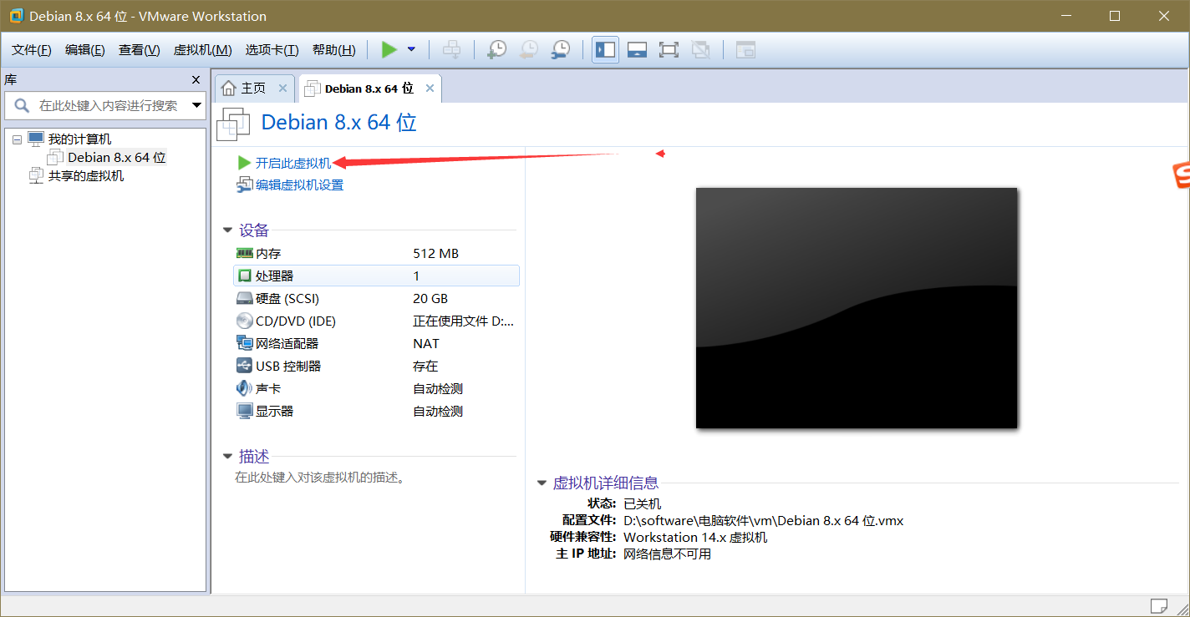

Slide 12
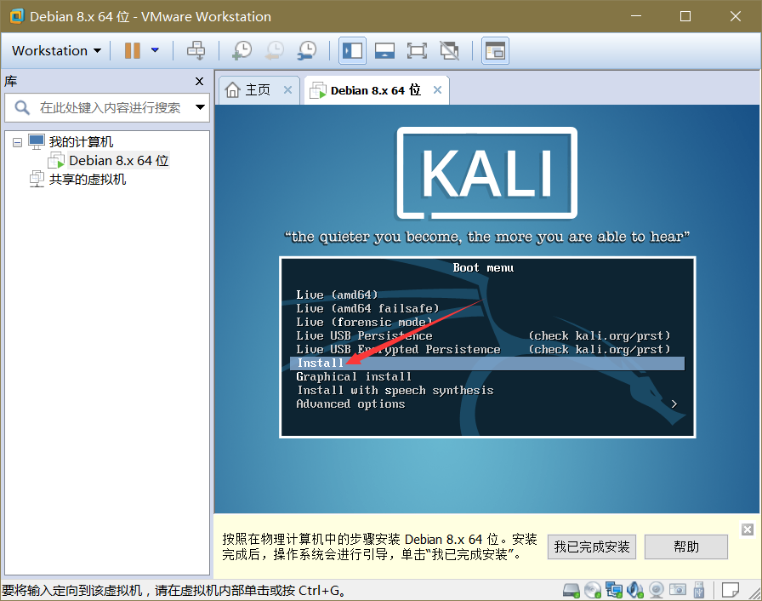

Slide 13
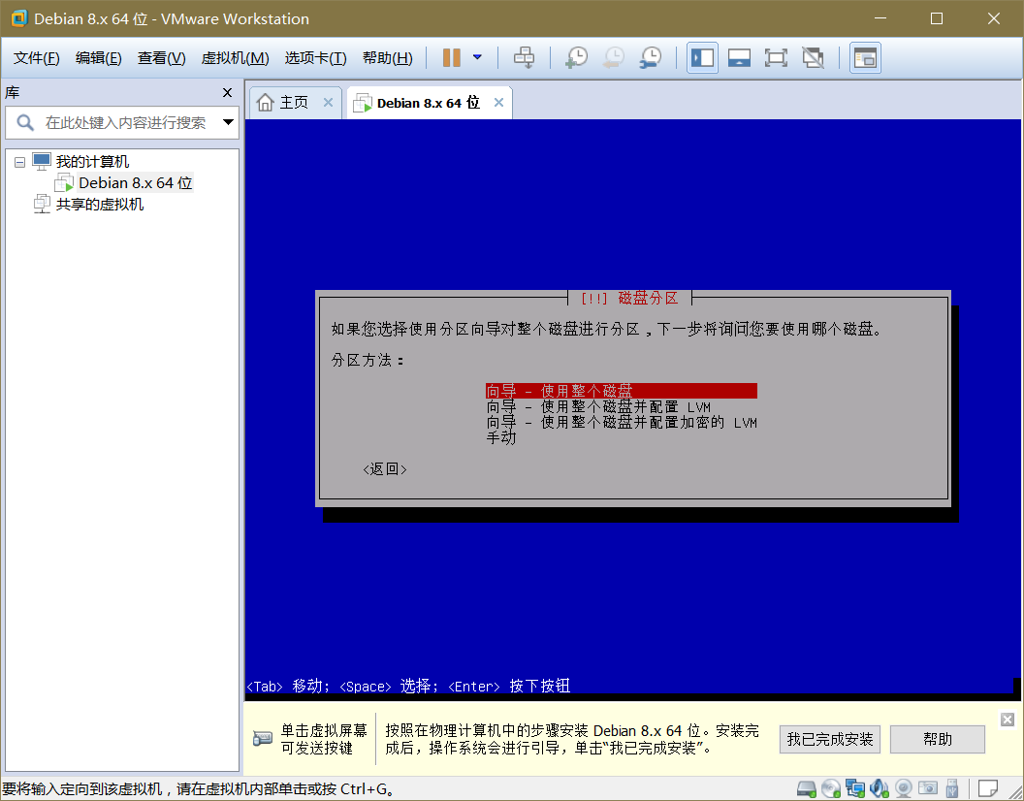

Slide 14
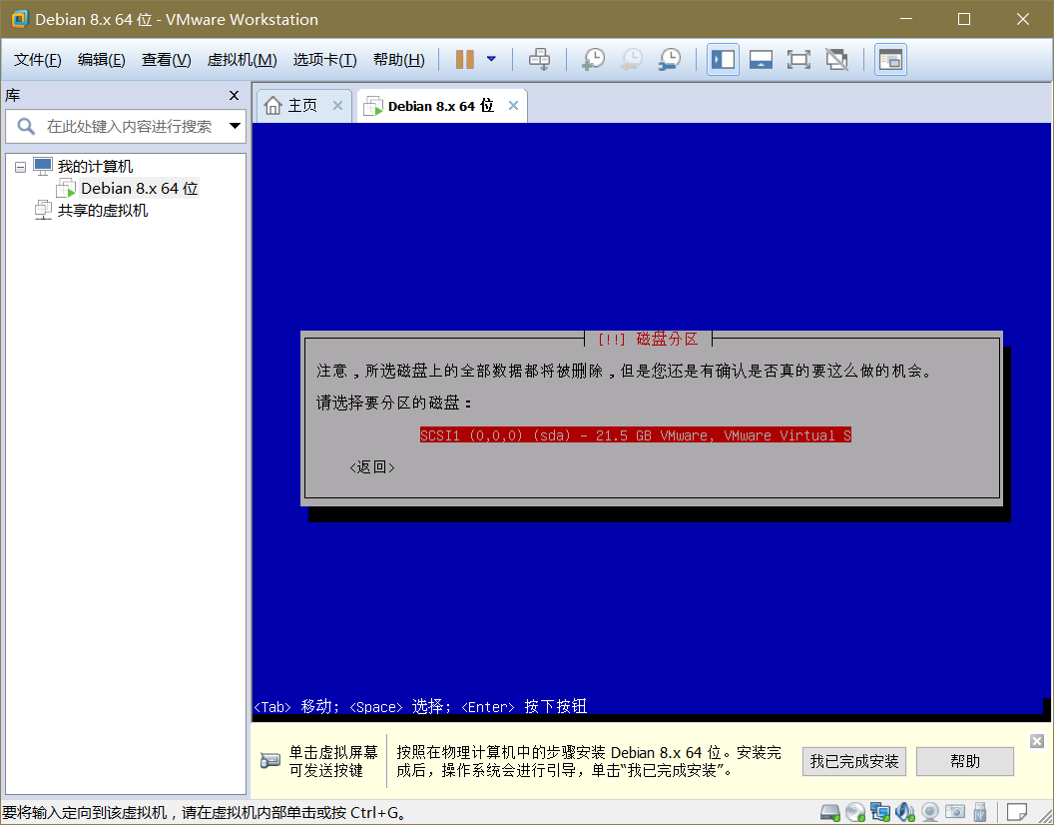

Slide 15
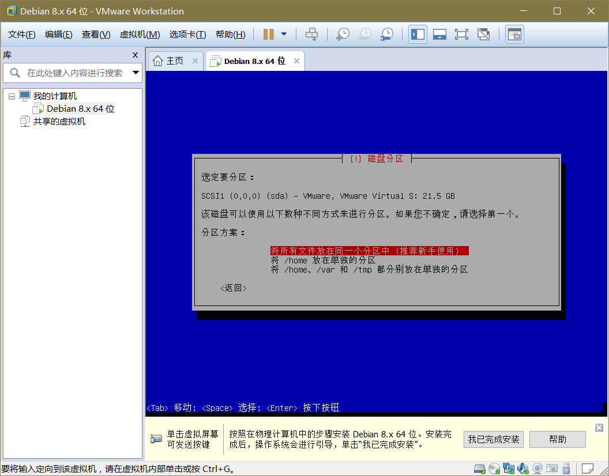

Slide 16
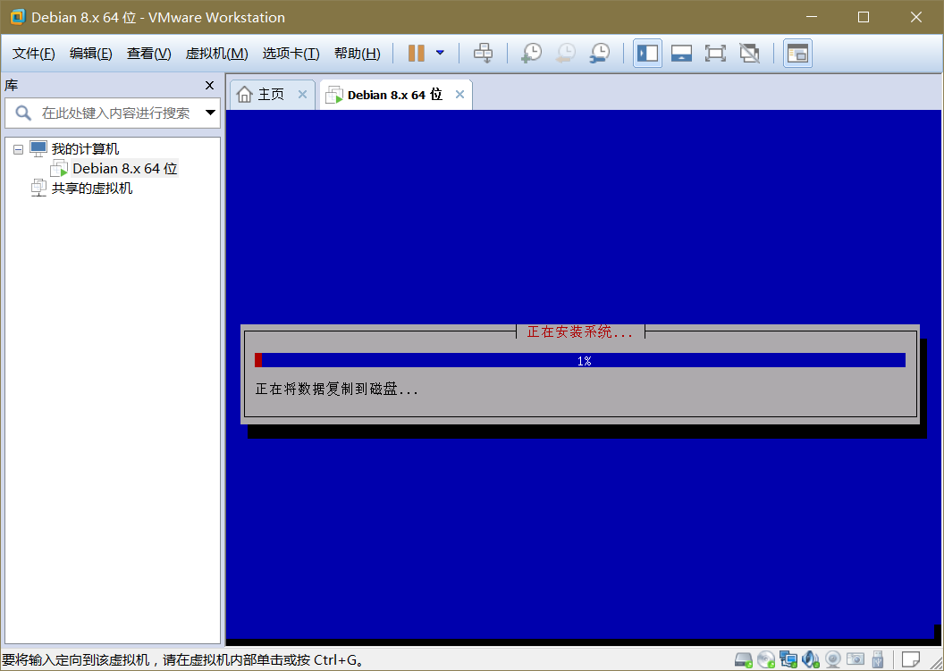

Slide 17
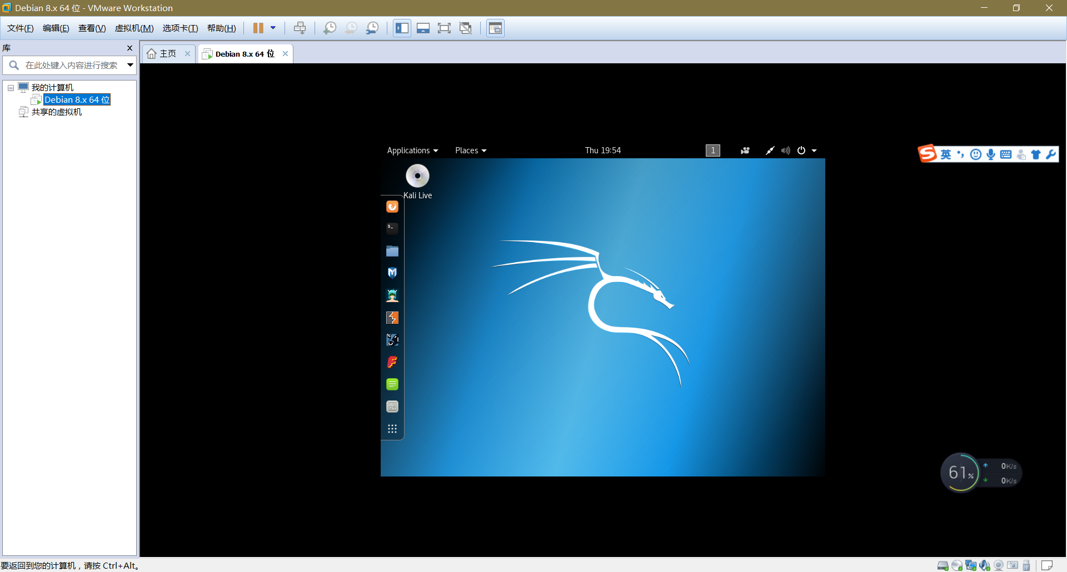

Slide 18
linux常用命令：
添加用户 useradd 用户名：
adduser 用户名：（推荐）
设置密码 passwd 用户名：
删除用户
userdel
userdel -r 可以删除用户及相关目录
需要权限语句前面加sudo
例：sudo 需要执行的命令
ls 查看该目录下的文件和文件夹
cd 从当前目录进入到目标目录
例：cd 目录文件名称
mkdir 创建一个文件夹
例：mkdir 文件名
linux

Slide 19
cp 拷贝
cp 文件名 目标目录
rm 删除
rm 文件名
apt-get 软件包管理器 和 update 更新
sudo apt-get update
sudo pinyin update
grep 查找文件
grep 文件名
cat 查看文本文件
cat 文件名
sudo poweroff 关机
（注：以上文件名均加后缀，如web.txt, helloworld.java）

Slide 20
安装KALI后，应该掌握的知识
最重要：TCP/IP
其次：暴力破解，木马，漏洞扫描
DDOS攻击，SQL 注入，xss跨站脚本攻击，APT攻击
防火墙，入侵检测，入侵防御，防病毒网关
vpn，抗DDOS，WAF等等

Slide 21
谢谢大家
2017-11-16

